Slide 1
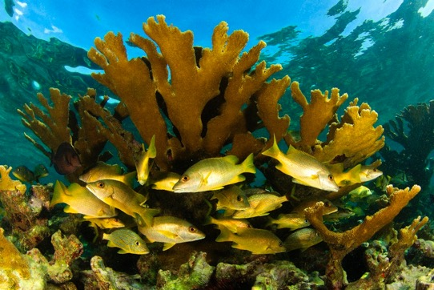
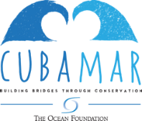

Iniciativa Trinacional para la Ciencia Marina en el Golfo de México y Caribe Occidental: Modelo para la Cooperación Regional
Fernando Bretos Trelles
Director, CubaMar
Notes:
Conservacion marina transforteriza

Slide 2
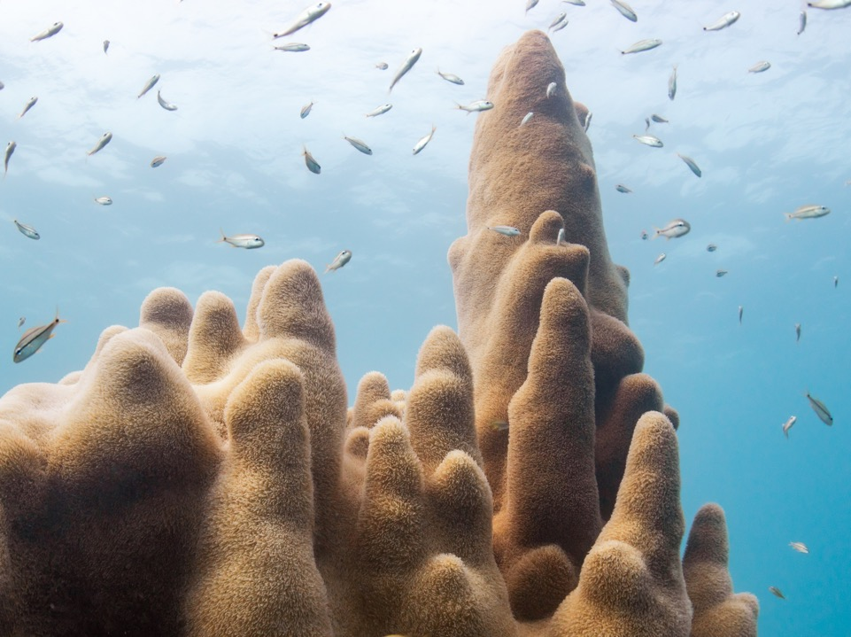
Antecedentes

Slide 3
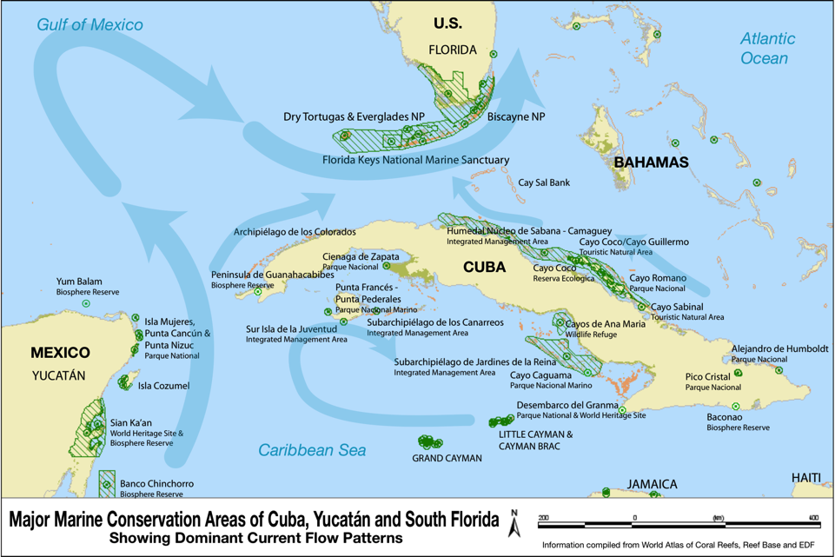
El Mar Nos Une
Notes:
Las Corrientes nos Unen

Slide 4
Fronteras Marítimas del
Golfo de México
Source: Gulf 360°: State of the Gulf of Mexico (2013) -- Harte Research Institute, Texas M&A Univ.

Slide 5
Economía del Golfo de México
El turismo es la actividad segunda mas importante después de la extracción de petróleo. Representa mas de $45 billones de dólares entre MX y EEUU. En Cuba genera mas de $1.7B de dólares en 2011
La pesca comercial representa $1B de ingresos de MX y EEUU
La transportación marítima une a los tres países con cientos de millones de toneladas de bienes pasando por los puertos del GM por año.
Economía Azul del GM
Turismo
Pesca comercial y recreativo
Petroleos
Puertos y embarques
Energía
Grandes comunidades costeras

Slide 6







Amenazas
DEVELOPMENT
&
ECONOMY
LAND BASED
SOURCES OF MARINE POLLUTION
OVEREXPLOITED MARINE
RESOURCES
CLIMATE CHANGE
EXTREME
HIDROMETEOROLOGICAL
EVENTS
HABITAT DESTRUCTION
COASTAL EROSION
ECOSYSTEM FRAGMENTATION
AND LOSS OF RESILENCE
HARMFUL ALGAL BLOOMS, RED TIDE, PUBLIC HEALTH
BIODIVERSITY LOSS
SPATIAL CONFLICTS AND
LAND BASED SOURCES OF MARINE POLLUTION
PERMANENT MODIFICATION OF COAST LINE
AND SEA LEVEL RISE

Slide 7
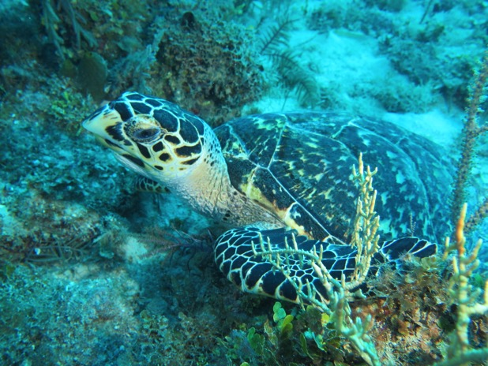
Embajadores Quelonios

Slide 8
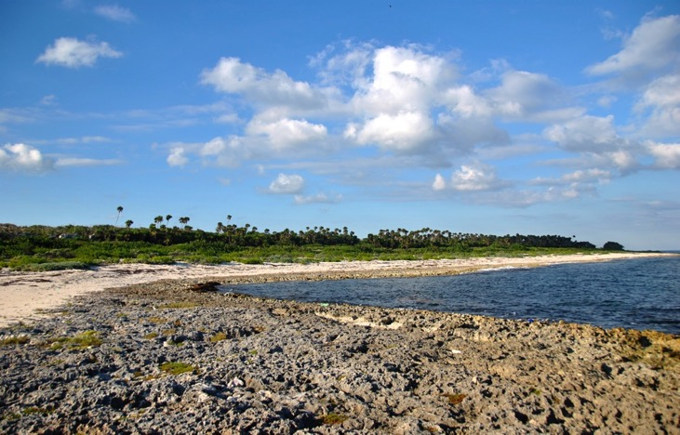
Guanahacabibes National Park

Slide 9
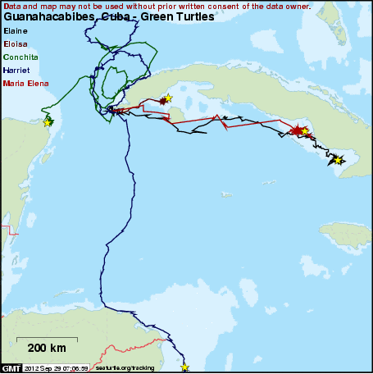
2012: Seis Tortugas Verdes

Slide 10
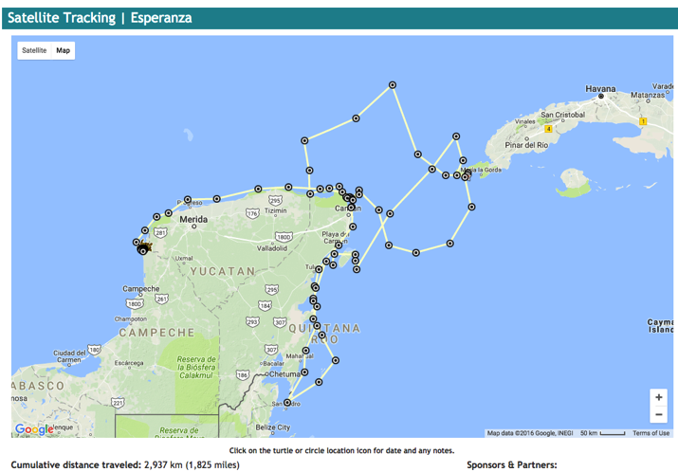
2016: Esperanza

Slide 11
2018 Gigi

Slide 12




Slide 13
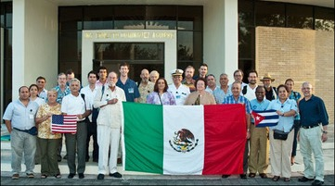
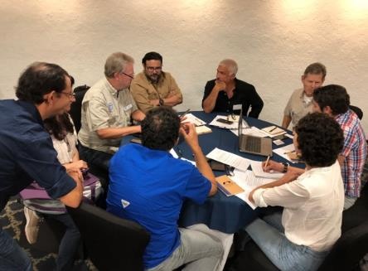
8 talleres en 11 años
2007 Cancún, México
2009 Veracruz, México
2009 La Habana, Cuba
2010 Sarasota, EU
2012 La Habana, Cuba
2013 Corpus Christi, EU
2015 La Habana, Cuba
2018 Merida, México

Slide 14
Seis Grupos Temáticos
Corales
Mamiferos marinos
Pesquerias
Areas Marinas Protegidas
Tortugas marinas
Tiburones y rayas
Notes:
Seis Grupos Temáticos
Corales
Mamíferos marinos
Pesquerias
Areas Marinas Protegidas
Tortugas marinas
Tiburones y rayas

Slide 15
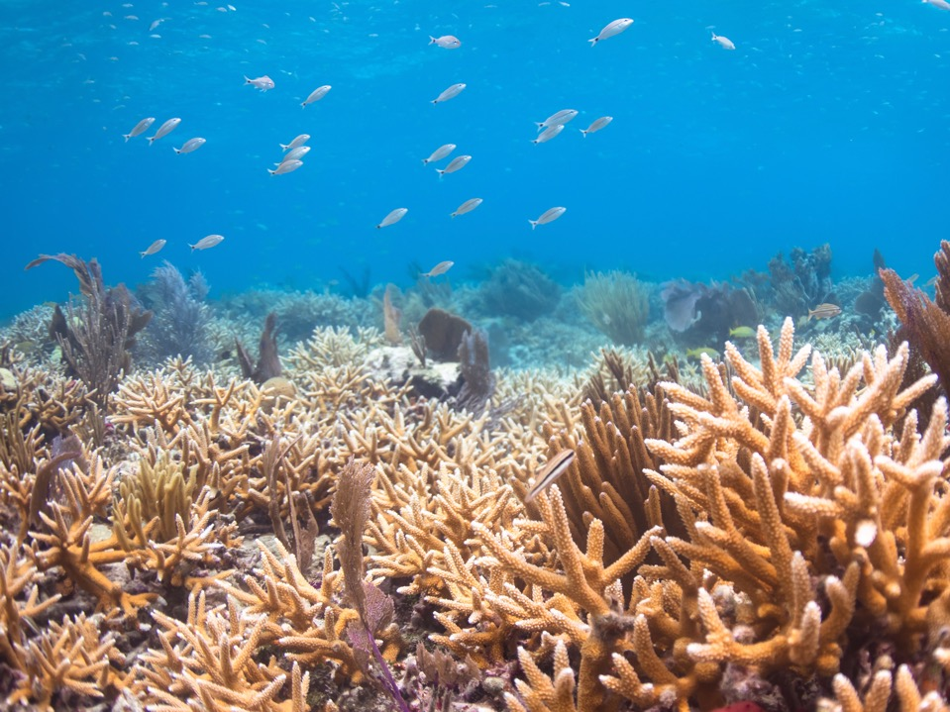
Resultados

Slide 16
Mejor entendimiento de la ciencia
Oportunidades para intercambiar
Facilita el encontrar financiamiento
Investigación, publicaciones, capítulos
Intercambio de estudiantes
“The meeting serves as a gathering place and springboard for ideas for collaborative trinational projects.”
-Trinational Participant
Notes:
Birthplace of ideas
Participants better understand the work being conducted in US, Mexico, and Cuba as it relates to their own research interests.
Participants are able to make professional connections with scientists from other countries and their own country and plan future research projects.
The Trinational Action Plan has help secured funding for participants’ research
Participants have collaborated on research and published their results as scientific articles and book chapters.
Participants have organized additional exchanges with colleagues from US, Mexico, and Cuba.
Specific research areas that the Trinational has led to:
Shark biological studies including tagging
Fisheries assessment
Undergrad and grad student training

Slide 17
Crucero de corales mesofóticos en 2017
Evaluación de corales
2015: Plan Nacional Cubano para la Protección de Tiburones
Escuela Doctoral
“Two important scientific expeditions were carried out in Cuba, which before the Trinational was unimaginable.”
-Representative of Cuba’s National Center for Protected Areas

Slide 18
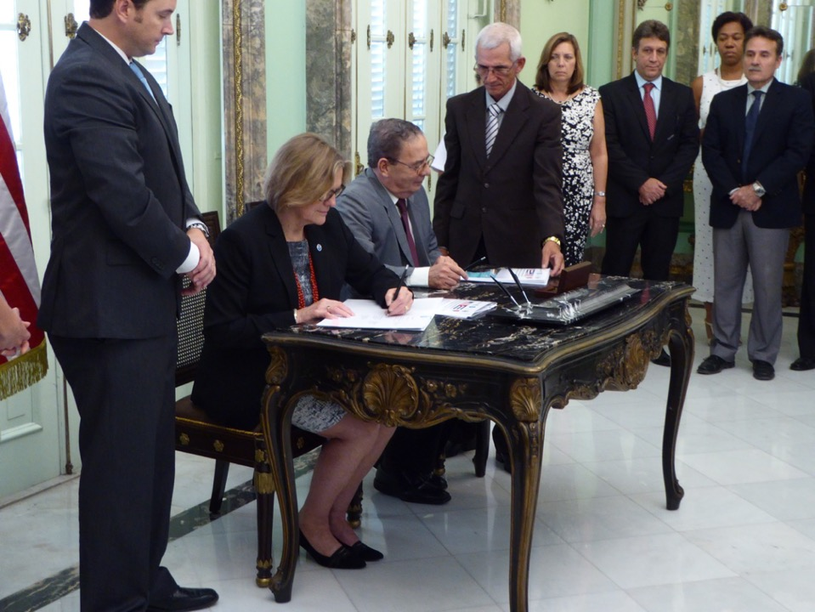
18 noviembre 2015
Firma de Convenio
Entre Cuba y EU
Ministerio de Relaciones Exteriores
La Habana, Cuba

Slide 19
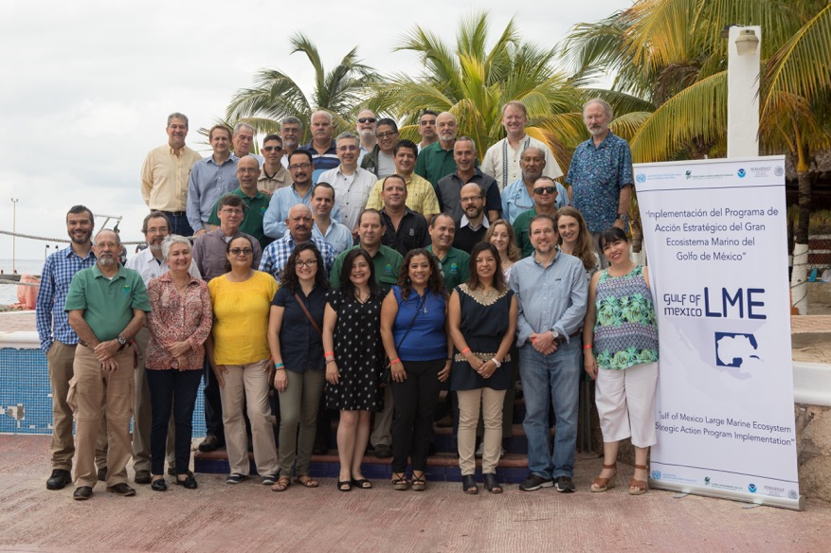
Cozumel 2017: Se Suma México

Slide 20
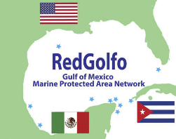
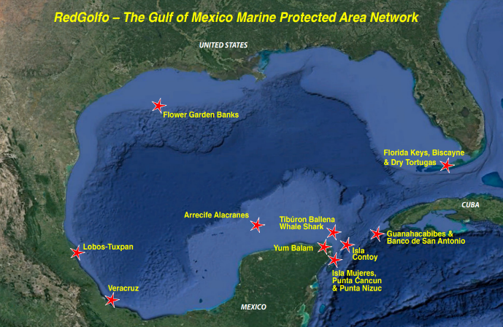
Red de AMPs del GM
(RedGolfo de Mexico)
RedGolfo de Mexico
consiste de:
  4 AMPs en EE.UU
  7 AMPs en México
  2 AMPs en Cuba
© Bill Kiene

Slide 21
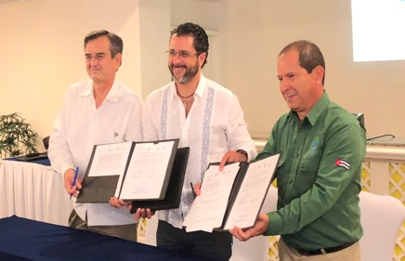
Acuerdos Existentes Sobre Areas Marinas Protegidas
EE.UU y Cuba: MOU firmado en 2015
México y Cuba: MOU firmado en 2018
EE.UU y México: MOU por firmar en 2019
Otros instrumentos regionals
Protocolo SPAW
Proyecto GOM LME

Slide 22
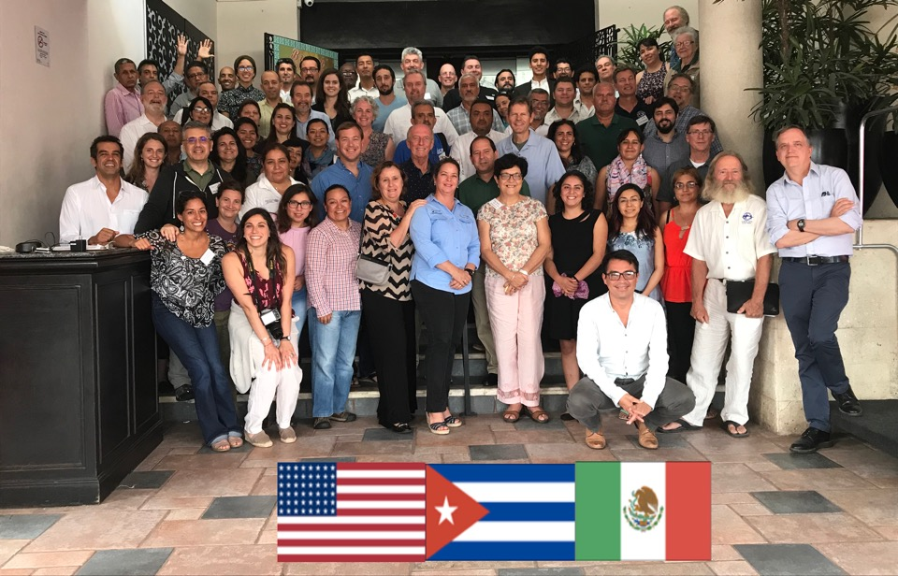
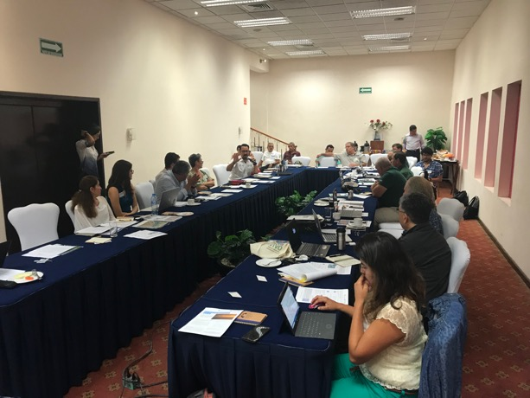
8vo Taller Trinacional
Mérida, Yucatan
Abril 26-27, 2018
Notes:
Provides platform for other initiatives when lack of funding…like redgolfo

Slide 23
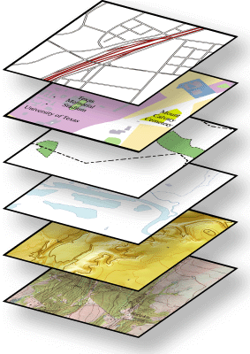
Capas de Datos para Atlas
Marino del RedGolfo de México
Bordes de AMPs (inclusive usos y restricciones)
Gobernanza
Batimetría
Características del fondo del mar
Riesgos y áreas impactadas por eventos naturales
Rutas de navegación
Puertos y muelles
Rutas migratorias de especies claves
Actividades pesqueras (inclusive de restricciones)
Corrientes de superficie
Variables físicos como salinidad, temperatura, oxígeno, clorofila entre otros

Slide 24
Beneficios de un Atlas Marino
Proveer información sobre acciones de conservación marina a los usuarios de las cartas náuticas.
Integrar información sobre la navegación en el Atlas para los administradores de AMPs.
Apoyar y promover actividades económicas de escala regional asociadas a las AMPs (o sea el turismo)
Aportar información sobre nivel de protección, actividades permitidas, objetivos/metas de AMPs
Conectar sitios y especies en peligro y establecer una plataforma para la ciencia ciudadana
Proveer enlaces para información útil como mapas y descripciones de hábitats
Disponer una herramienta para la investigación de conectividad y para las decisiones a gran escala
Apoyar una estrategia para el manejo de especies migratorias

Slide 25
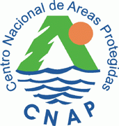


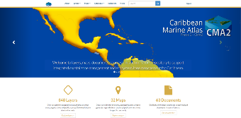
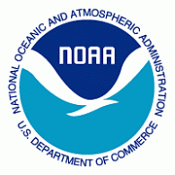
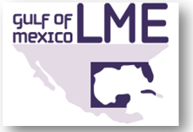
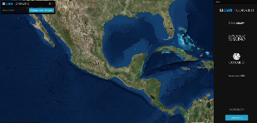

Potenciales Fuentes de Datos e Información
Agencias Nacionales
GOM Large Marine
Ecosystem Project
https://www.caribbeanmarineatlas.net/
Iniciativa Trinacional
https://simar.conabio.gob.mx/

Slide 26
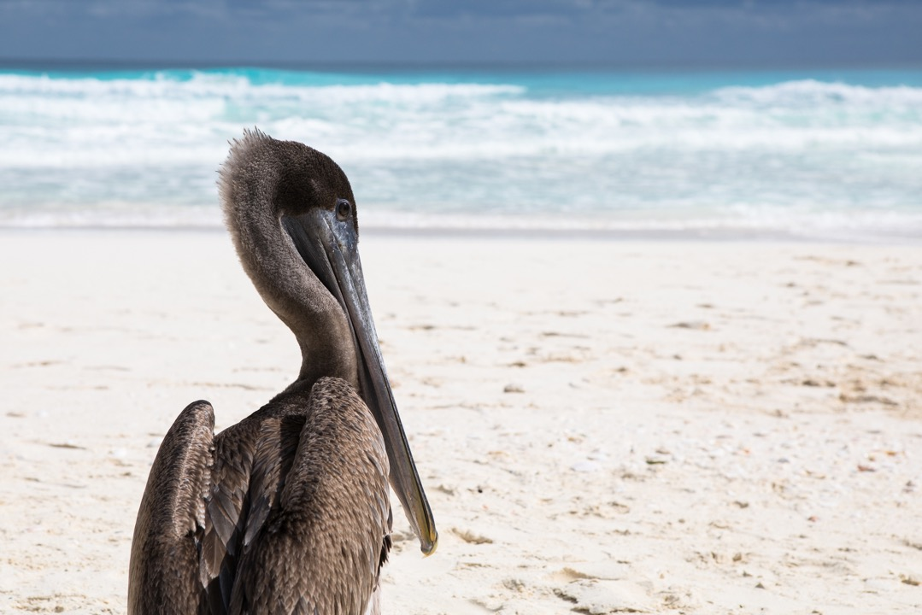
Solicitud ante MACHC
Notes:
Download photos 3NI website
Sister sanctuary photos. Screenshots of Mexico twitter announcement of signing
Find dates of tracking photos
Google science diplomacy images

Slide 27
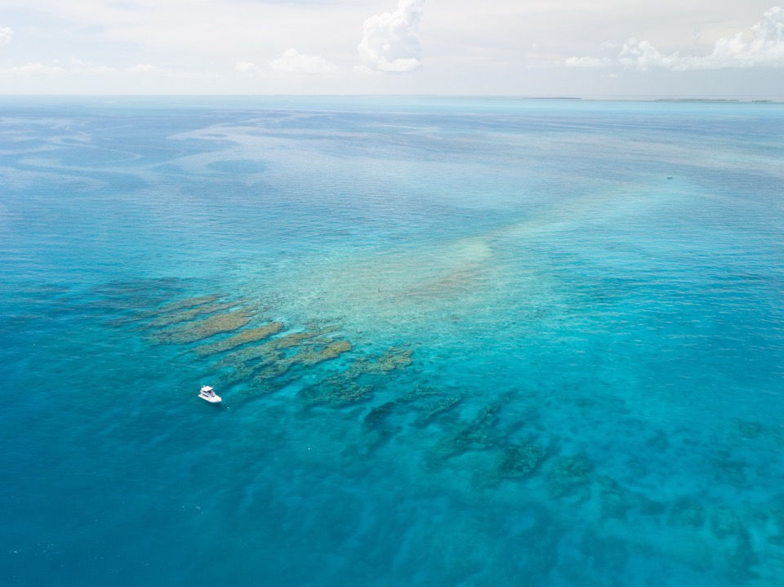
Gracias
fbretos@frostscience.org
@cubamarine
Facebook.com/cubamar.org

